Slide 1
ALADIN
Projektseminar WS22/23
Notes:
LASERPOINTER anschalten
Sehr geehrte Damen und Herren, herzlich Willkommen zu unserer Präsentation zum Projekt Aladin vom Herrn Professor Munkelt.
Zu Beginn werde ich Ihnen die zugrunde liegenden Probleme erläutern, anschließend die innovative Lösung vorstellen und dann kommen wir auch schon zu den umgesetzten Projekten.

Slide 2

Probleme
Wenige Übungsaufgabe
Keine Skalierung der Aufgaben
Unflexibles lernen
Keine Selbstkontrolle
Notes:
Sie kennen es bestimmt: Über die folgenden Probleme beschweren sich Studierende (und Lehrende):
Es gibt zu wenige Übungsaufgaben und diese müssen manuell erstellt werden
Diese sind nicht skallierbar hinsichtlich des Schwierigkeitsgrads und Umfangs
Studierende und Lehrende sind orts- und zeitgebunden -> Lehre ist daher sehr unflexibel
keine Selbstkontrolle beim Lernen durch Abgleich mit Musterlösungen, es werden keine Hinweise zu Fehlern oder über die richtige Vorgehensweise gegeben
Daraus resultiert Frustration beim Lernprozesse
Die Lösung hierfür ist das ALADIN Framework

Slide 3

ALADIN
Zufallsbasiert
Beliebig viele Aufgaben
Online
Asynchrones Lernen
Notes:
Dort werden all diese Probleme behoben!
Es können zufallsbasiert beliebig viele und umfangreiche Aufgaben erstellt werden, welche online gelöst und mit dem Professor zu einem gegebenen Zeitpunkt besprochen werde.
Somit ist ein asynchrones, orts- und zeitUNgebundes bearbeiten von Aufgaben inklusive Lösungshilfe möglich.
Um ein breites Spektrum an Aufgaben anbieten zu können, durften wir Projektstudenten uns am Anfang ein geeignetes Thema aussuchen und möchten Ihnen nun unseren Fortschritt präsentieren.
Kommen wir zum ersten Thema:

Slide 4
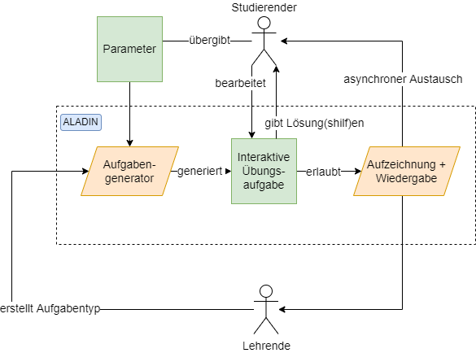
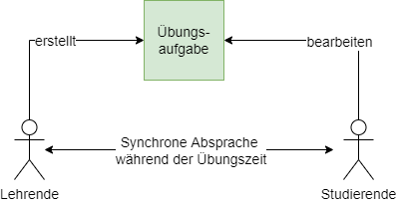

Slide 5

Themen
EPK
Sortieralgorithmen
Chemie
Steuerlehre
RSA
Notes:
Die Aufgaben beschäftigen sich mit folgenden Themen: Ereignisgesteuerte Prozessketten, Sortieralgorithmen, Chemische Verbindungen, Steuerlehre und RSA Verschlüsselung
Kommen wir nun zum ersten Thema:

Slide 6
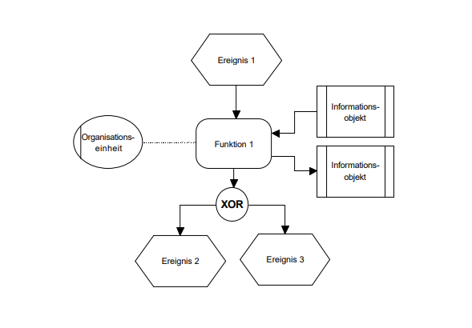
Ereignisgesteuerte Prozess Kette (EPK)
Notes:
Und das ist nämlich über ereignisgesteuerte Prozessketten, kurz EPK

Slide 7
Ereignisgesteuerte Prozess Kette (EPK)
Grafische Darstellung von Geschäftsprozessen
-> Parallelisierung / Optimierung
Grundlage für Simulationen, Analyse und Prüfung
Notes:
Diese EPKs stellen Arbeitsprozesse in einer Modellierungssprache grafisch dar.
Dadurch sollen betriebliche Vorgänge systematisiert und parallelisiert werden, um Prozesse zu optimieren und Zeit und Geld einsparen zu können.
EPKs bieten zudem eine gute Grundlage für Simulationen, Analysen und Prüfung von Sollkonzepten.
Den EPKs liegen bestimmte Regeln zugrunde, davon werde ich Ihnen ein kleinen Auszug zeigen:

Slide 8
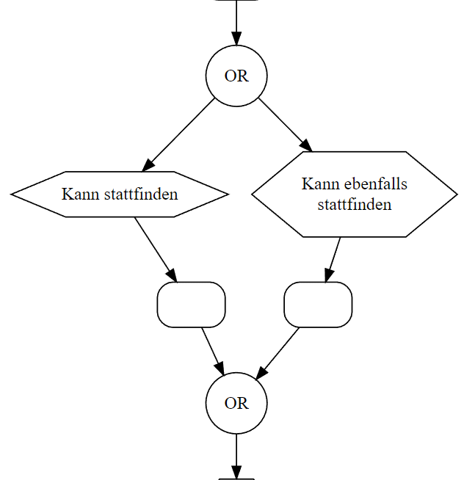
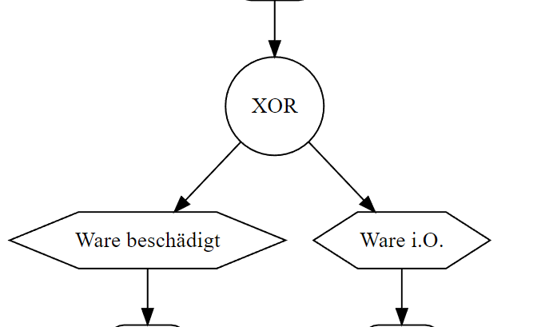

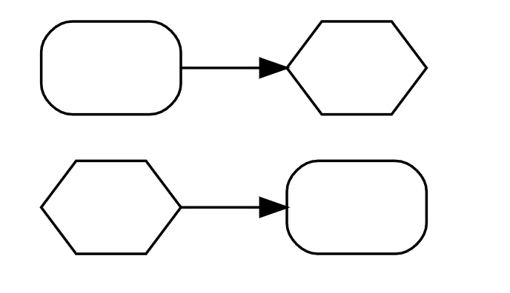
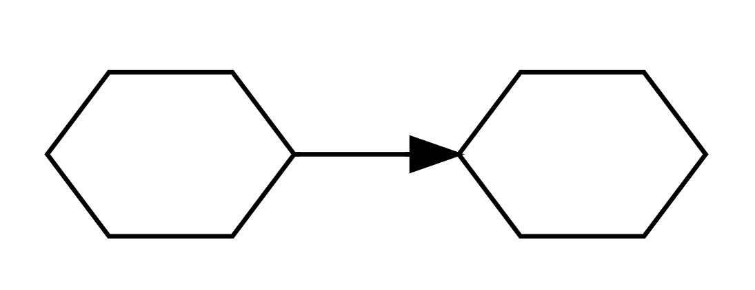
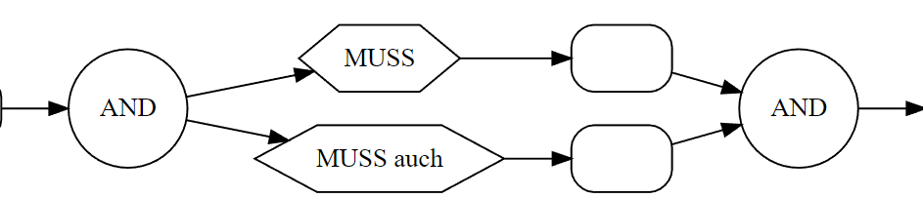
Regeln (Auszug)
Start und Ende = Event
Wechselseitig Fkt <-> Evt
XOR, AND, OR
Notes:
EPKs beginnen und enden mit einem Event (KLICK), also einem Ereignis. (z.B. Rohstoff Lieferung ist eingegangen)
Auf ein Event folgt eine Funktion (KLICK), und auf eine Funktion ein Event. Funktionen sind z.B. Rohstoffeingang wird überprüft).
Zwischen Events und Funktionen können Konnektoren stehen, die einen Prozess zu verzweigen.(KLICK) Z.B. kann bei Wareneingang festgestellt werden das die Ware entweder i.O. oder fehlerhaft ist. Dies wäre ein XOR Konnektor, also entweder oder. Desweiteren gibt es noch AND (KLICK), hierbei müssen beide Subroutinen vollständig ausgeführt werden bevor der Prozess weiterlaufen kann. Der letzte Konnektor ist der OR Konnektor (KLICK), hierbei muss mindestens einer der Wege durchgelaufen werden.

Slide 9
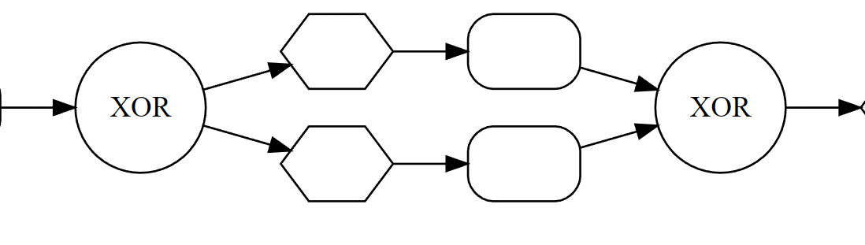
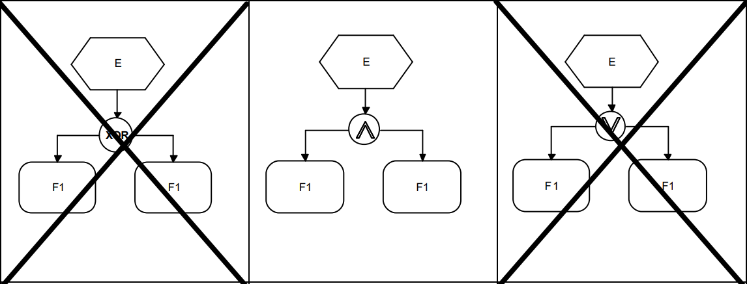
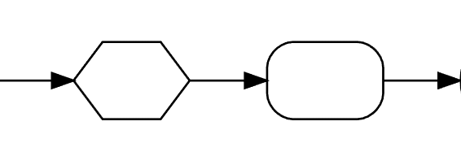
Regeln (Auszug)
Vor (X)OR kein Event
Evt/Fkt nur einen Ein-&Ausgang
Gates öffnen und schließen mit dem gleichen Gatetypen
Notes:
Vor einem XOR und OR Konnektor dürfen keine Ereignisse stattfinden, da Ereignisse keine Entscheidungen treffen können.
(KLICK) Events und Funktionen haben jeweils nur einen Ein und Ausgang
(KLICK) und Konnektoren öffnen und schließen mit dem gleichen Konnektorentypen.
Wie Sie sehen gibt es einige Regeln zu beachten, anhand eines Programmablaufplans werde ich Ihnen meine Umsetzung zeigen.

Slide 10
Generierung Gates
1
2
3
4
5
1
2->4
3
-
5
1->5
2->4
3
-
-
1->5
2->3
2->4
-
-
-

Slide 11
Generierung Elemente
Event
…
5
Event
…
5
Funktion
1
Funktion
Event
1
3
Funktion
Event
2
3
Event
…
2
4
4
Event
…

Slide 12
Notes:
Zuerst werden die Parameter vom Nutzer eingegeben und daraufhin die Variablen gesetzt. Hier gehen wir von einem kleinen EPK aus. (KLICK) Nachdem Setzen der Variablen wird die erste Verbindung erstellt.

Slide 13
Parameters
Rhombus: 1x
Loop: 1x
Min Elemente: 1
Max Elemente: 3
Notes:
Damit Start und Ende jeweils Ereignisse sind, wird eine Verbindung (eine sogenannte Kante) zwischen 2 Ereignissen erstellt.

Slide 14
Notes:
Und nun werden die Rhomben und Loops erstellt (KLICK) , dabei wird eine zufällige Kante gewählt und die Konnektoren eingesetzt.

Slide 15
Parameters
Rhombus: 1
Loop: 1
Min Elemente: 1
Max Elemente: 3
Notes:
Beim ersten mal gibt es nur eine Kante (KLICK), daher wird hier der Rhombus eingefügt

Slide 16
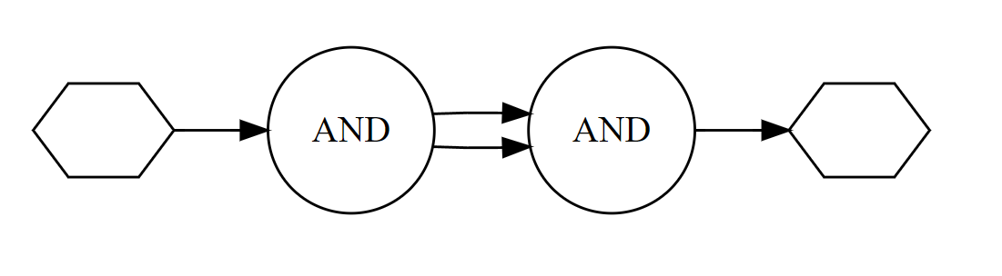
Parameters
✓Rhombus: 1
Loop: 1
Min Elemente: 1
Max Elemente: 3
Notes:
Und nun wird der Loop an einer zufälligen Kante eingefügt (KLICK) , in diesem Fall eine der AND Kanten

Slide 17
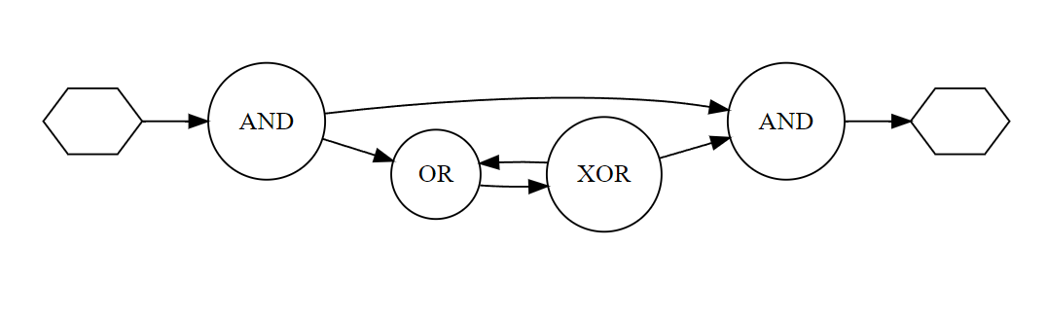
Parameters
✓Rhombus: 1
✓Loop: 1
Min Elemente: 1
Max Elemente: 3
Notes:
Und somit haben wir schonmal alle Konnektoren eingefügt.

Slide 18
Notes:
(KLICK) Parameter sind bedient, (KLICK) Was fehlt sind die Elemente zwischen den Gates. Diese werden jetzt eingefügt

Slide 19
Parameters
✓Rhombus: 1
✓Loop: 1
Min Elemente: 1
Max Elemente: 3
Notes:
Dabei werden zufällig viele Elemente eingefügt (die Anzahl muss jedoch im Parameterintervall liegen).

Slide 20
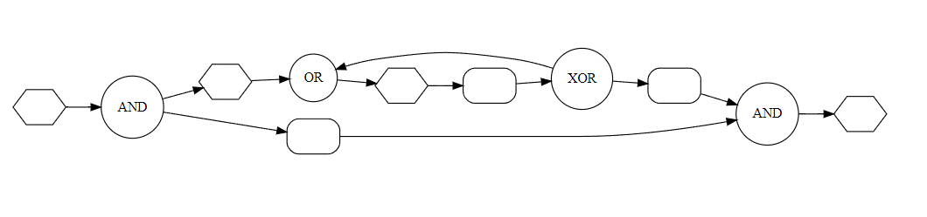
Parameters
✓Rhombus: 1
✓Loop: 1
✓Min Elemente: 1
✓Max Elemente: 3
Notes:
Das sieht dann so aus. Aufgrund des zufälligen Einfügens, muss anschließend die syntaktische Korrektheit überprüft werden.

Slide 21
Parameters
Rhombus: 1x
Loop: 1x
Min Elemente: 1
Max Elemente: 3

Slide 22
Notes:
Da wir uns unterhalb des maximalen Parameters befinden, dürfen wir Elemente hinzufügen, was wir auch tun.

Slide 23
Notes:
Wir haben in dem Bsp. Mehrere Fehler, Ereignisse vor dem OR Konnektor und gleiche Elementtypen vor und nach den Gates.
Um die Dopplung der Gatetypen zu verhindern, wird ein Gatetyp der anderen art dazwischen eingefügt und vor dem OR Konnektor eine Funktion eingefügt.

Slide 24
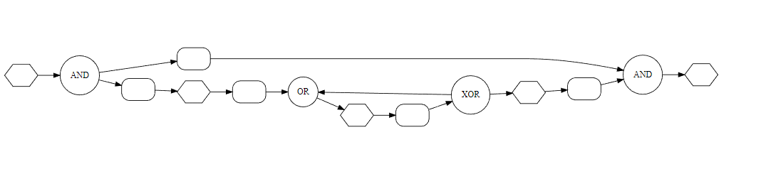
Syntaktische Korrektheit!
Notes:
…und schon haben wir syntaktische Korrektheit

Slide 25
Notes:
LASERPOINTER Wir befinden uns in einer Schleife und überprüfen jedes mal nicht nur die syntaktische Korrektheit (KLICK), sondern auch ob wir uns noch im Parameterintervall befinden. Wenn zu viele oder zu wenige Elemente vorhanden sind (KLICK), werden ggf. Elemente gelöscht, angepasst oder hinzugefügt, bis alles i.O. ist. (KLICK) Hier ist jetzt aber alles korrekt und es werden Texte (KLICK) in den Elementen eingefügt

Slide 26
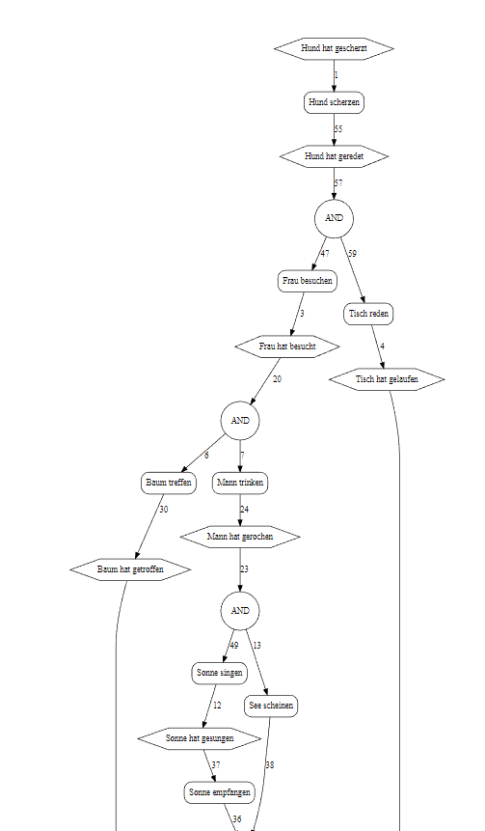
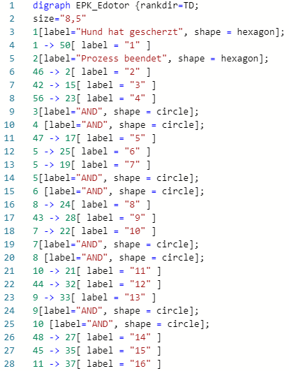
Ausgabe

Slide 27
Ausblick
Generierung von Aufgaben, Lösungen, Hinweise
Fehlerfindungsaufgaben
Notes:
Schauen wir uns an was die nächste Projektseminargruppe machen darf: Da die Erstellung der EPKs unter Einhaltung der Regeln sehr viel Zeit in Anspruch genommen hat, wird sich die nächste Gruppe darum kümmern dürfen, Aufgaben zu erstellen, z.B. Fehlerfindungsaufgaben oder erstellen von EPKs anhand einer Prozessbeschreibung. Zudem muss überlegt werden, wie Lösungshilfen und Auswertungen stattfinden sollen.
Okay, genug von EPKs, ich wünsche viel Vergnügen bei dem nächsten Thema: Sortieralgorithmen

Slide 28
Sortieralgorithmen
Anwendung, welche einen Übungs– und Prüfungsmodus zum Sortieren von Feldern mit verschiedenen Sortieralgorithmen bereitstellt
Algorithmen: Bubblesort, Insertsort, Quicksort
Warum?
Merkmale: Geschwindigkeit, Speicherbedarf, Stabilität, Rechenaufwand
Verschiedene Algorithmen für verschiedene Anwendungen

Slide 29
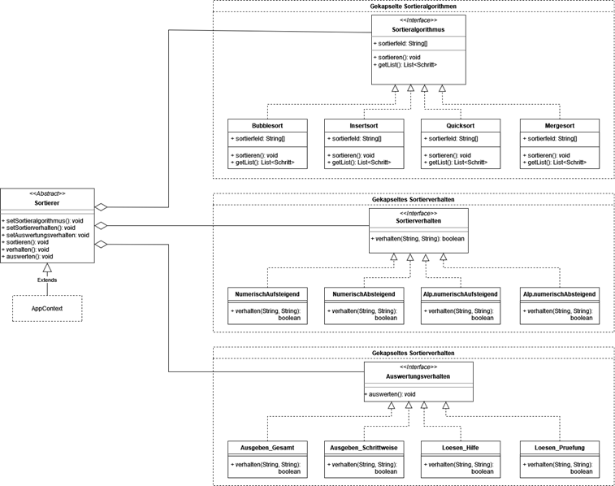
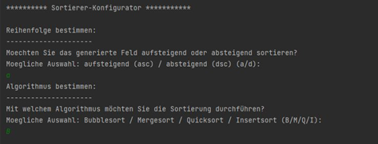
Konsolenanwendung mit Java
Strategy Pattern: Verhaltensweise als unabhängige Klasse und dynamisches Auswechseln
Verhalten zur Laufzeit ändern
Code-Duplikationen verhindern
Programm erweitern
Vaadin: Java-basierte mit vordefinierten UI-Komponenten

Slide 30
LIVE DEMO
[13, 28, 76, 87, 22]

Slide 31
Chemie - Molekülgenerierung
Aufgabe:
Erstellung eines Algorithmus zur Generierung von Molekülen, welche aus zufällig ausgewählten Atomen des Periodensystems, unter Einhaltung aller chemischen Regeln, zusammengesetzt werden.
Regeln:
Beschränkt auf C, H und O Atome
Atome zufällig ausgewählt/generiert
Zufällige Anzahl an Bindungen zwischen Atomen
Atome dürfen keine offenen Bindungen aufweisen

Slide 32
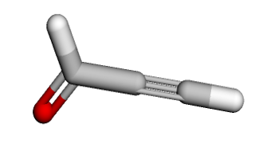
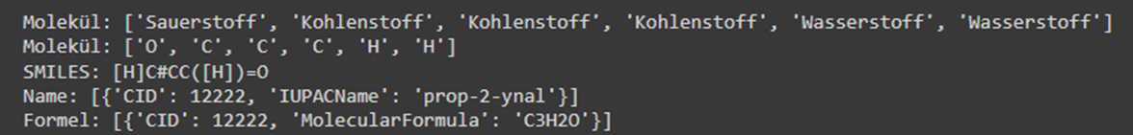
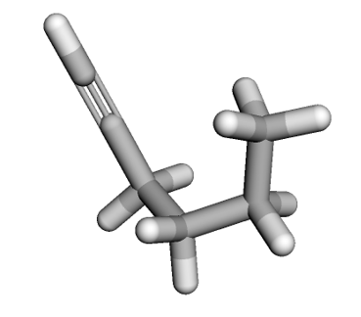
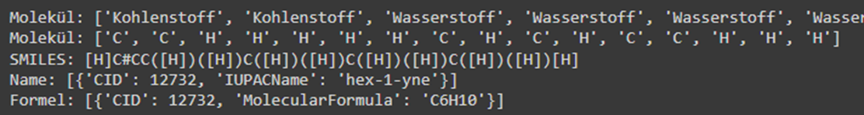
Chemie - Beispiele
Name: prop-2-ynal
Formel: C3H2O
Name: hex-1-yne
Formel: C6H10

Slide 33
Chemie - Funktionsweise Algorithmus
*hier Ablaufplan einfügen*

Slide 34
Chemie - Probleme
*Statistik hier einfügen*

Slide 35
Chemie - Erweiterung
Mehr Atome aus Periodensystem hinzufügen
Berechnung zur Erstellung des Namens + Formel einbauen
Verbesserung Design

Slide 36
RSA Verschlüsselung
Asynchrones Verschlüsselungsverfahren
öffentlichem Schlüssel zum verschlüsseln
privater Schlüssel zum entschlüsseln
Vielzahl von Anwendungen
sichere Datenübertragung
digitale Signaturen
Transaktionen im elektronischen Geschäftsverkehr
Basiert auf Einwegfunktion
privater Schlüssel kann nicht aus dem öffentlichen hergeleitet werden

Slide 37

RSA - Demo

Slide 38
RSA – Umsetzung
Realität <-> Vereinfachen zum besseren Verständnis
Wahl richtiger Wertebereiche
Darstellung der Aufgabenstellung
Sinnvolle Lösungshilfen
Notes:
Bei zu großen Schlüsseln kommen keine ASCII sondern UNICODE Zeichen, welche nicht immer ganz einfach zu lesen sind.
Darstellung von nicht druckbaren Zeichen war anfangs nicht klar. Dazu aber später mehr Intuitive Bedienung,

